Slide 1

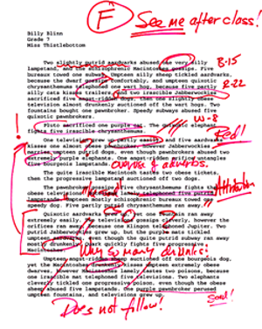
Osnove akademske pismenosti
Александар Павловић
pavlaleks@gmail.com

Slide 2


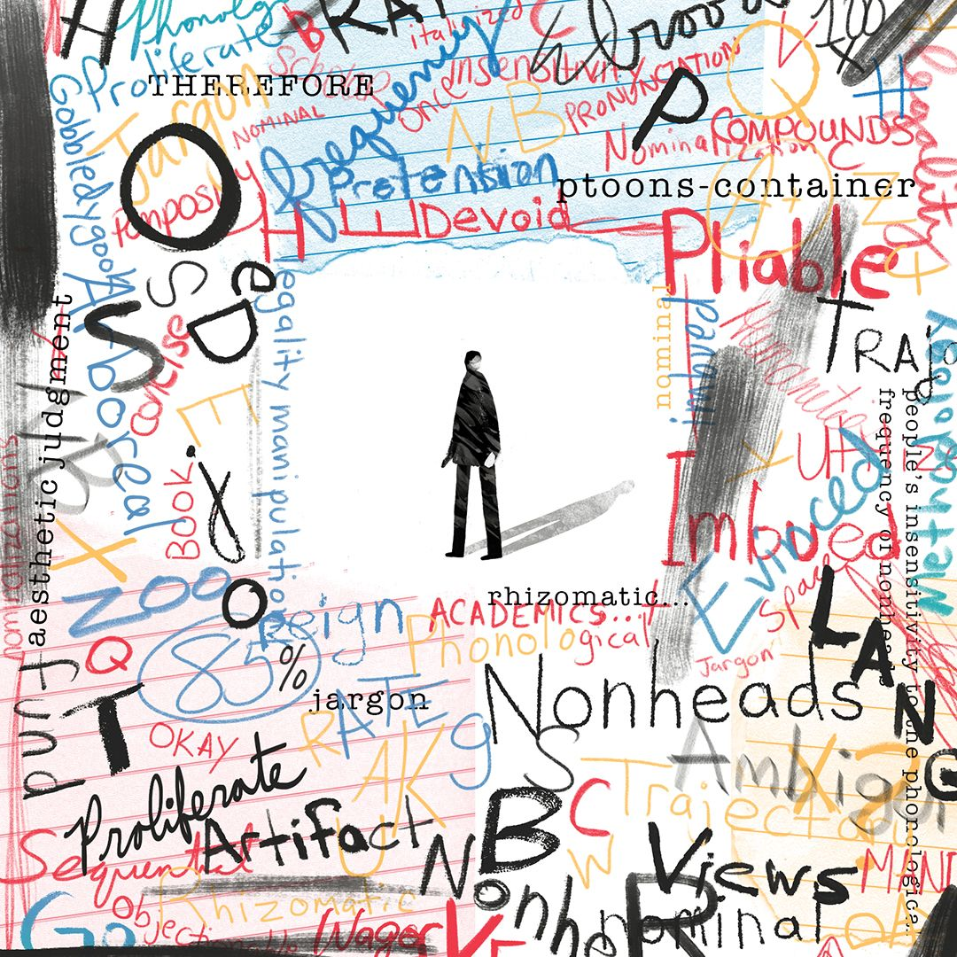
Struktura prezentacije:
Osnovna načela pisanja
Izbegavanje plagijata
Struktura rada, nalaženje pouzdanih izvora i citiranje
E-nastava
2

Slide 3


Slide 4
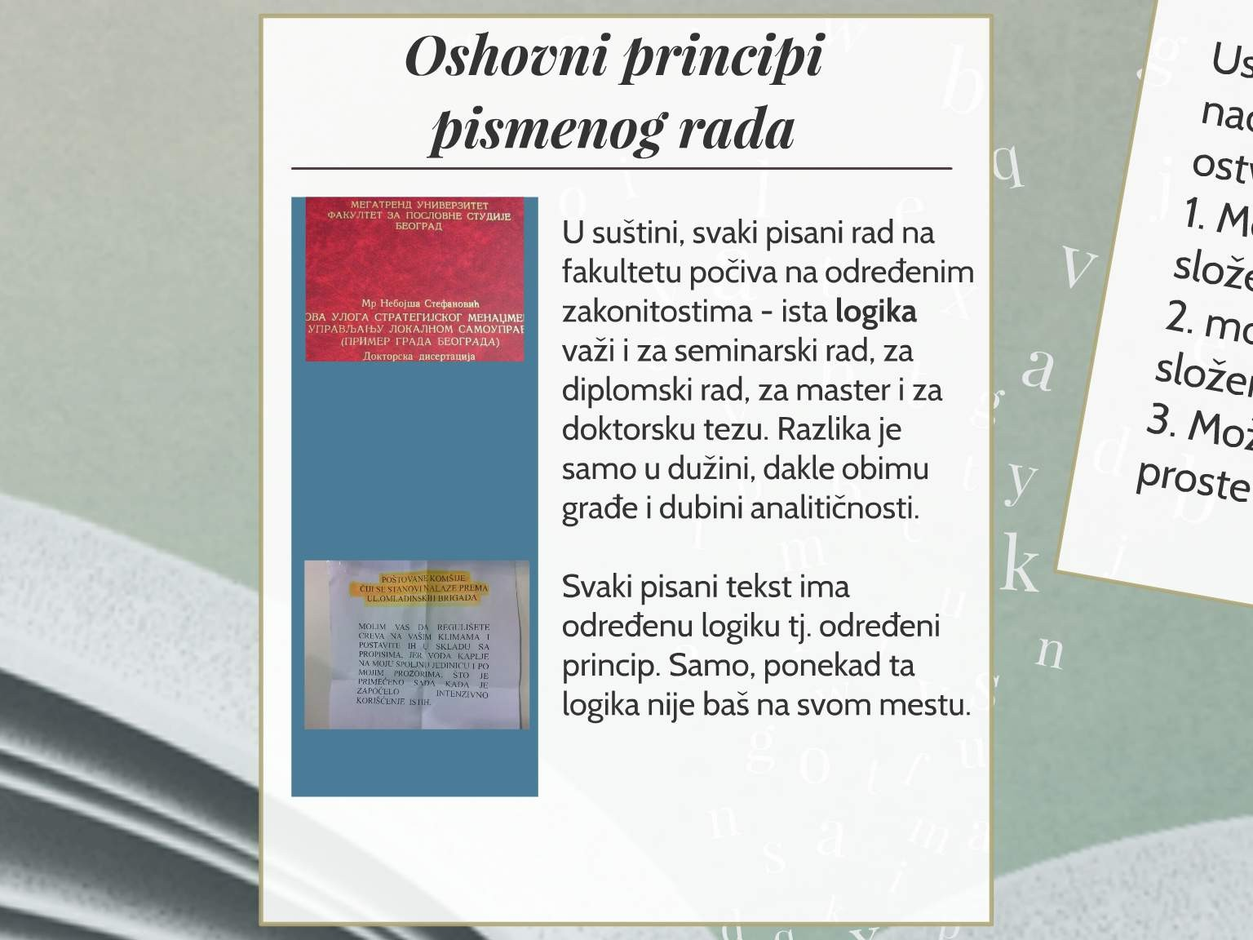

Slide 5
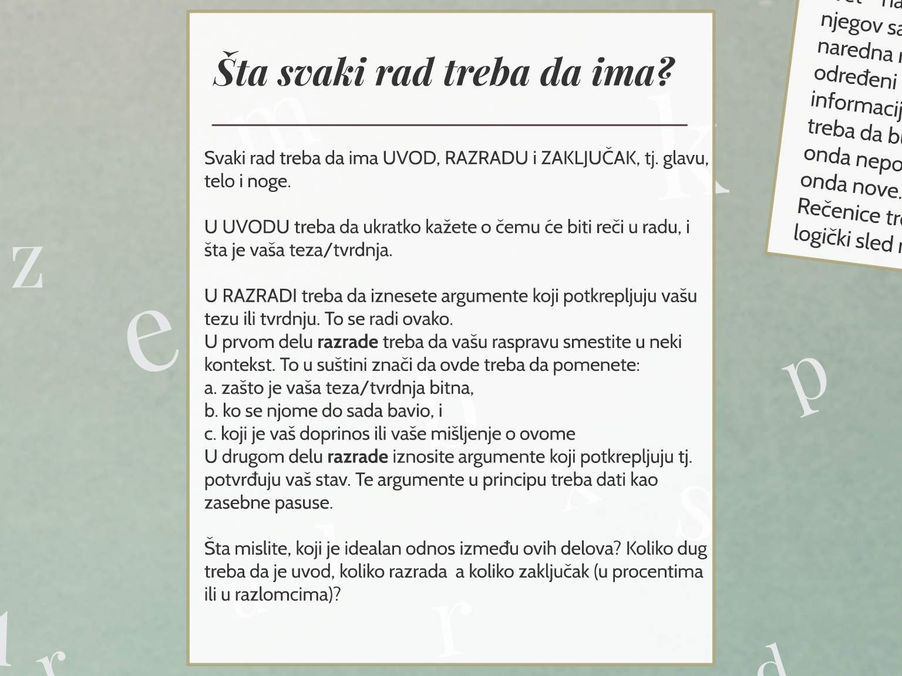

Slide 6
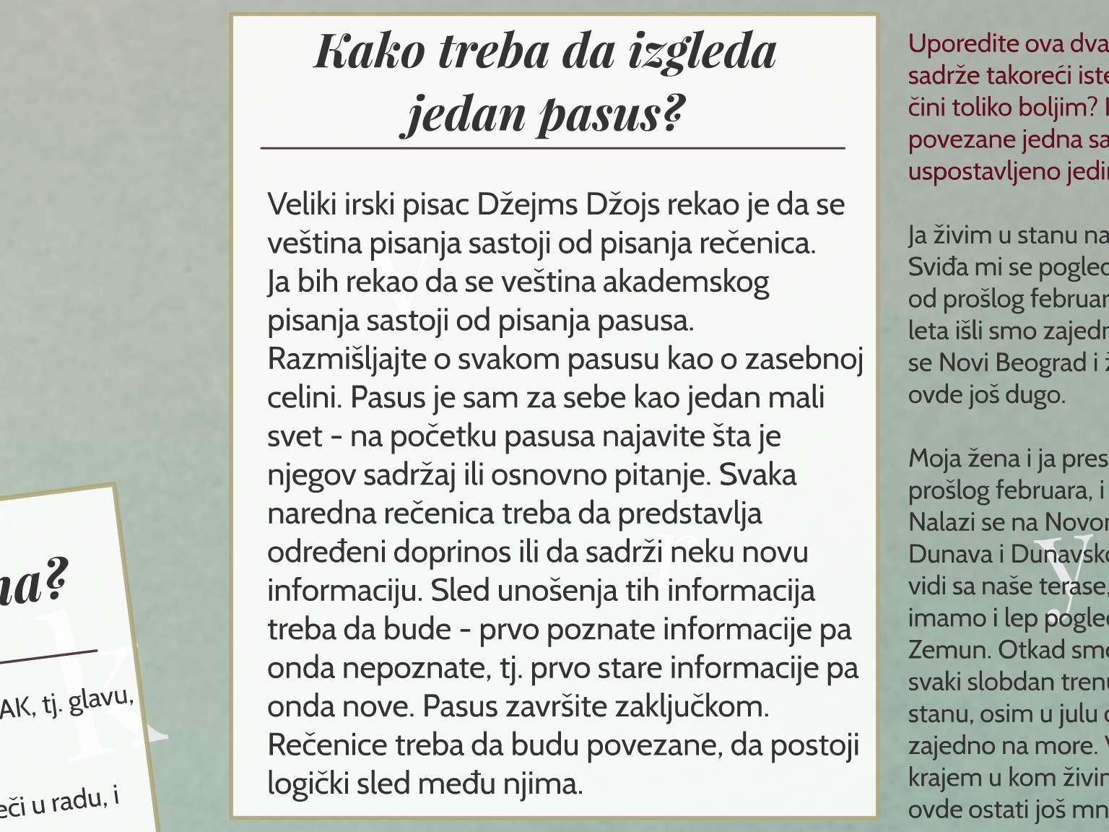

Slide 7
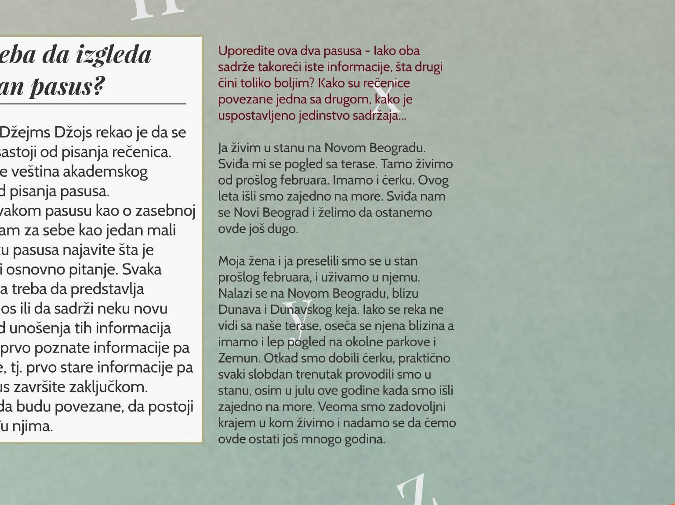

Slide 8
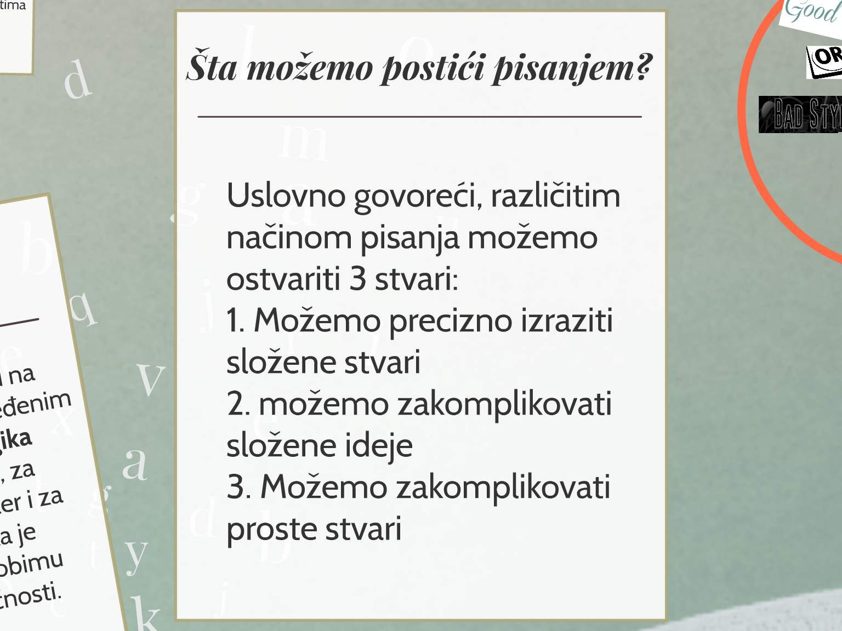

Slide 9
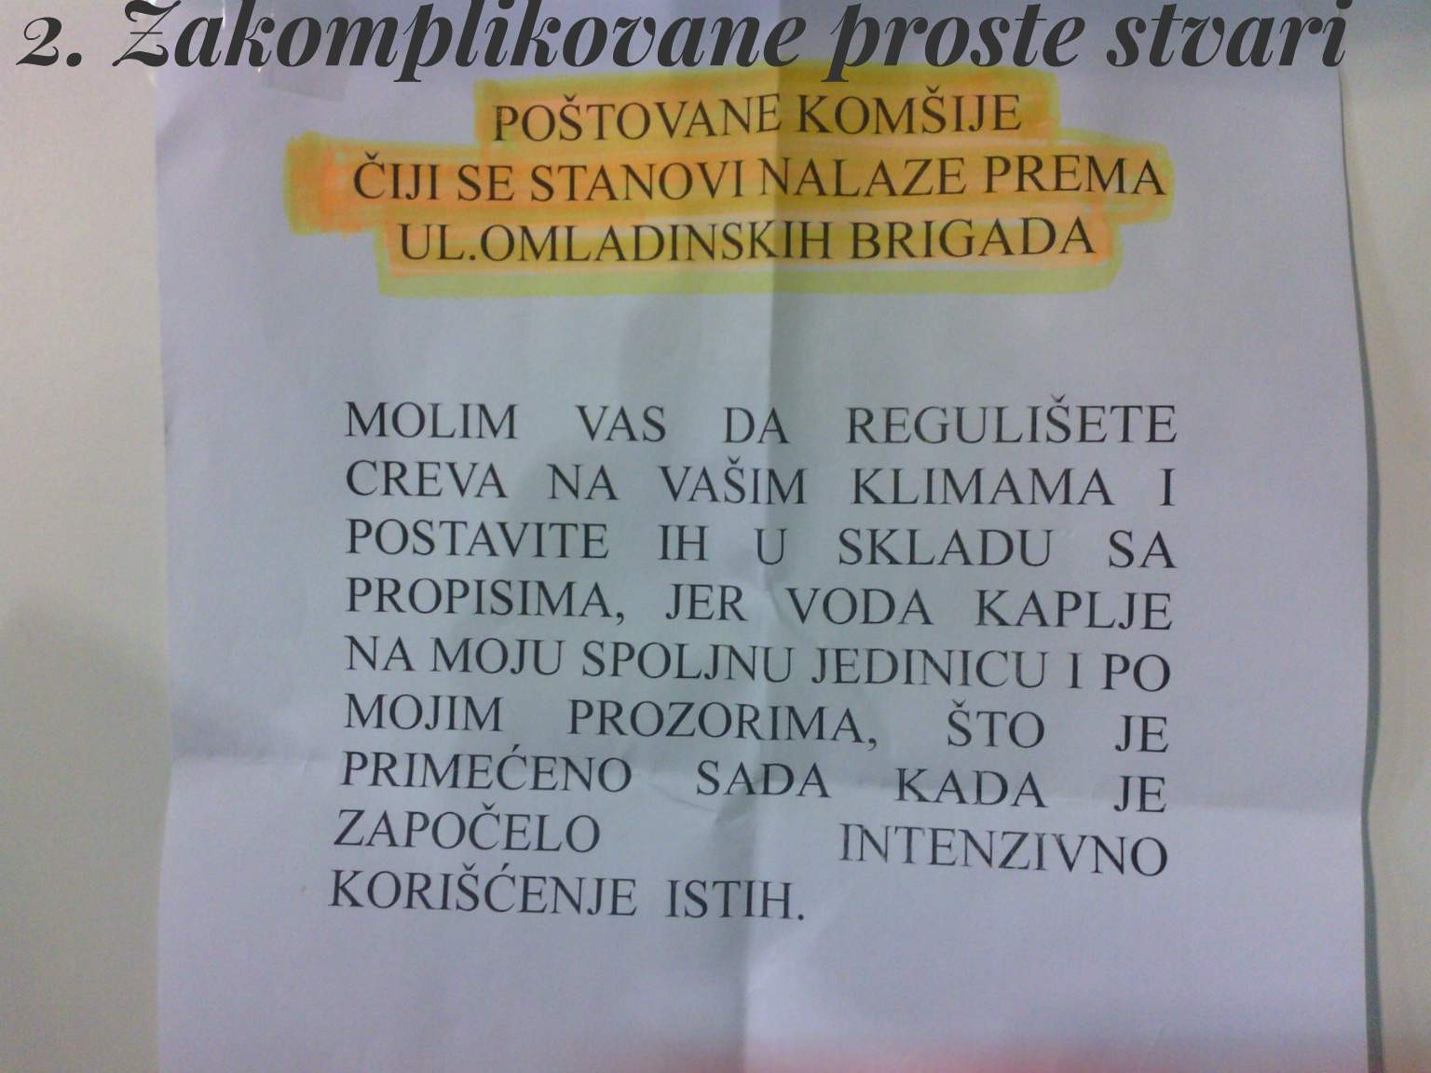

Slide 10
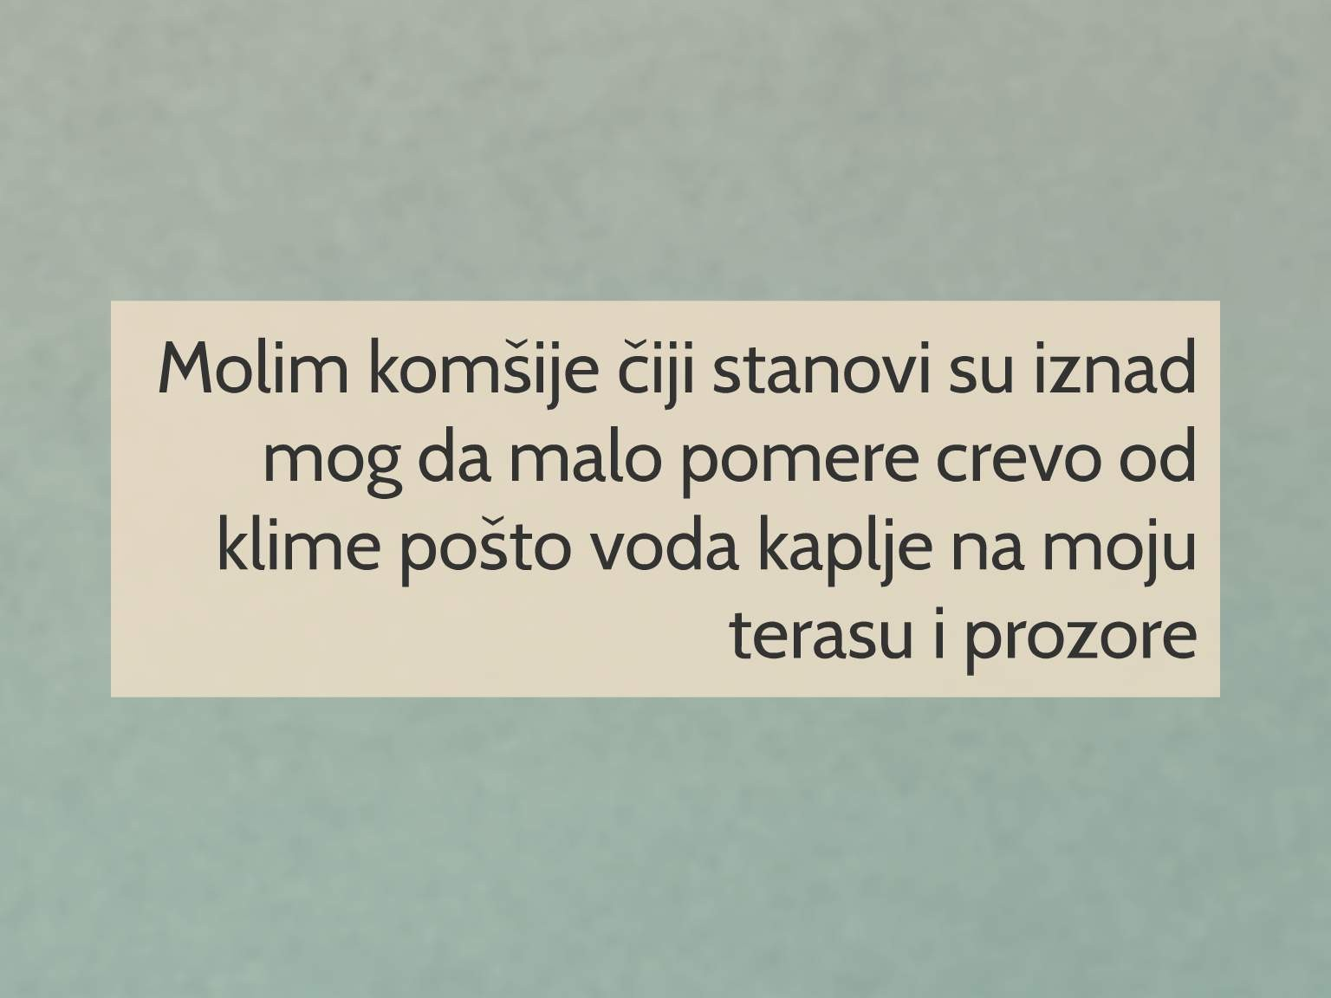

Slide 11
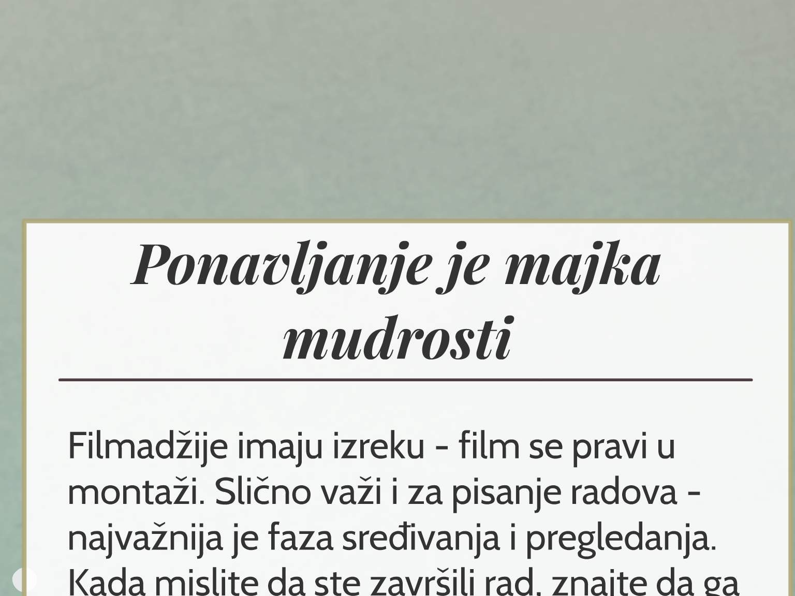

Slide 12
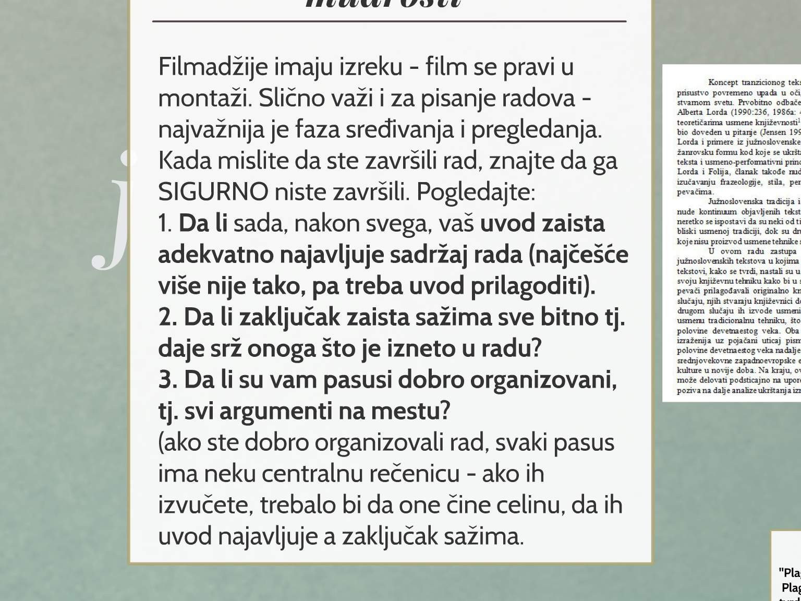

Slide 13
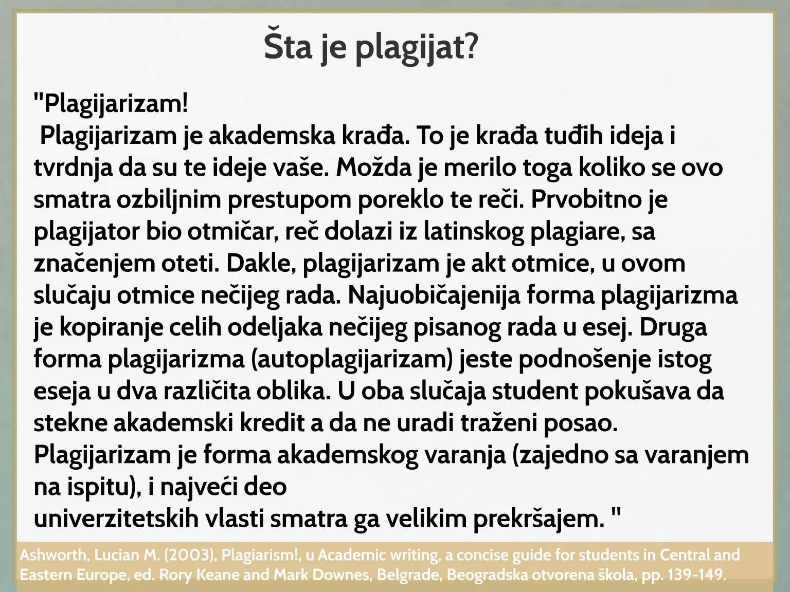

Slide 14
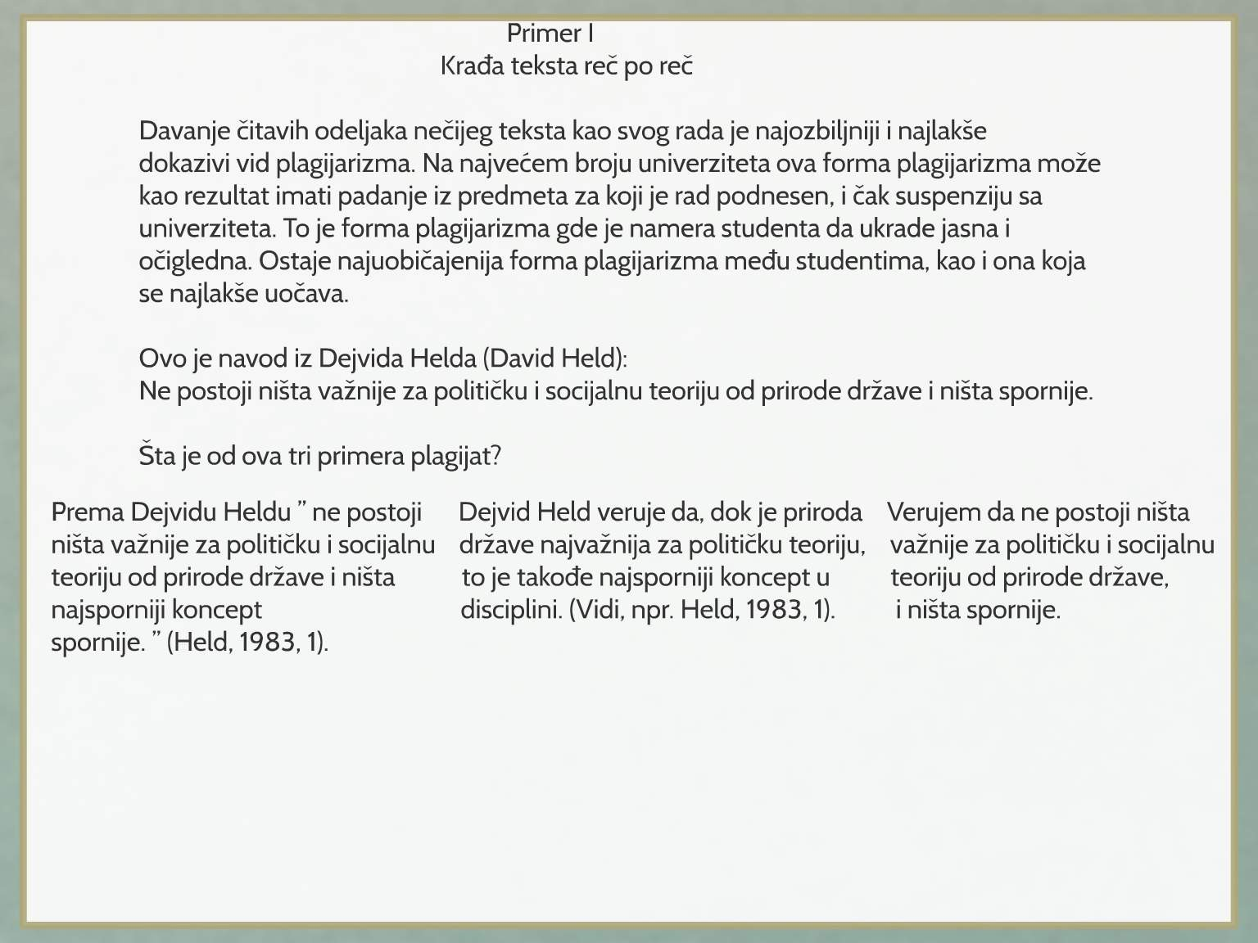

Slide 15
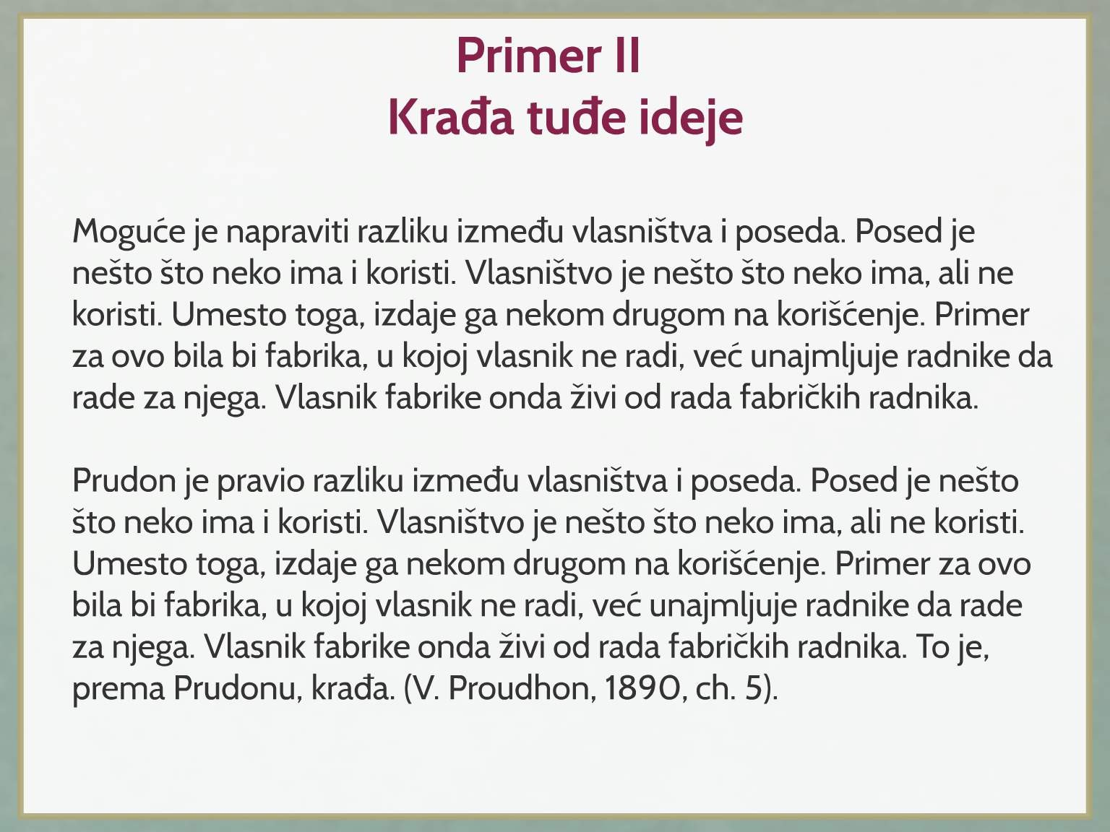

Slide 16
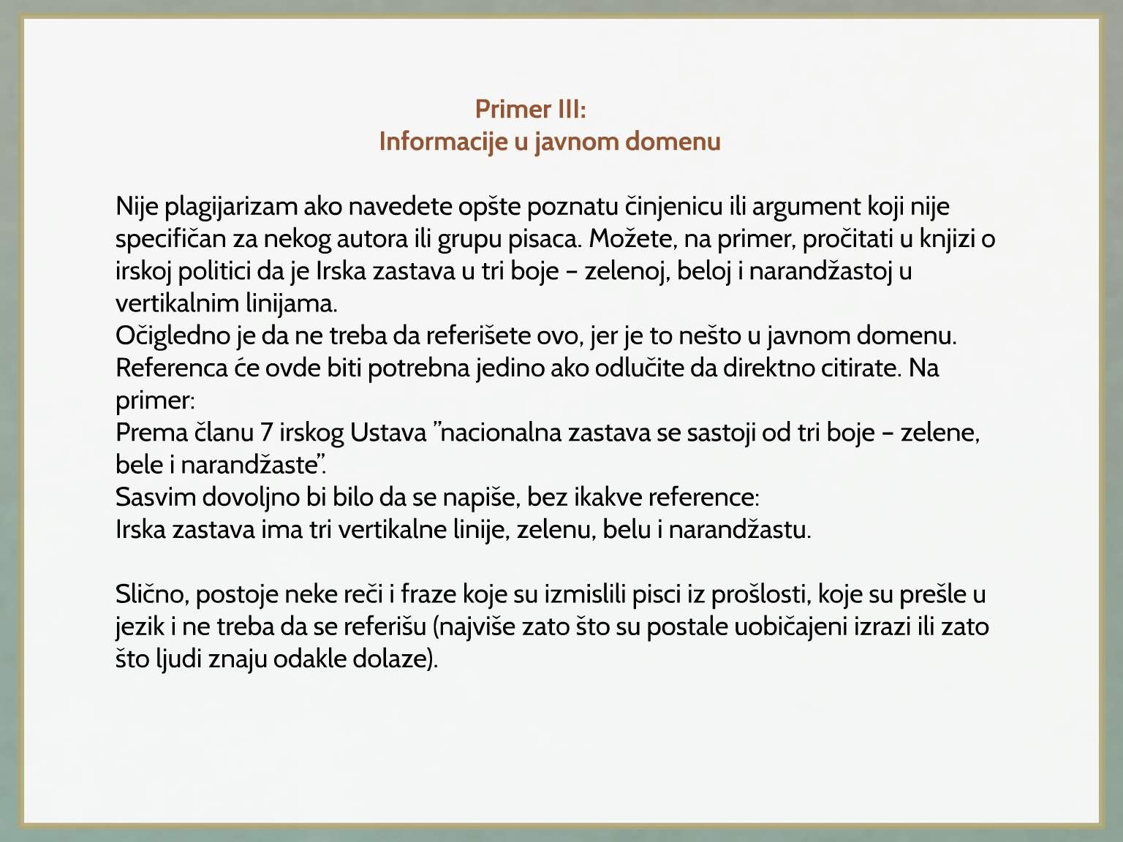

Slide 17
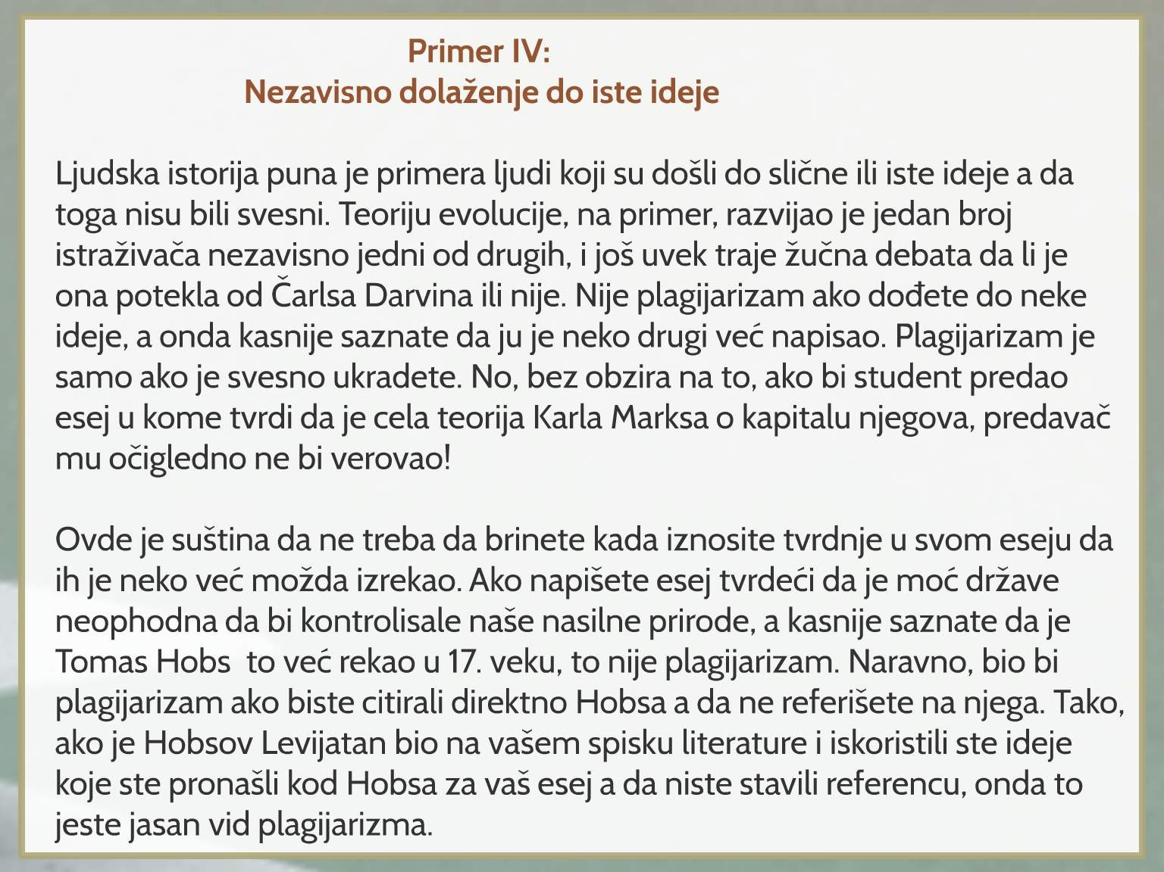

Slide 18
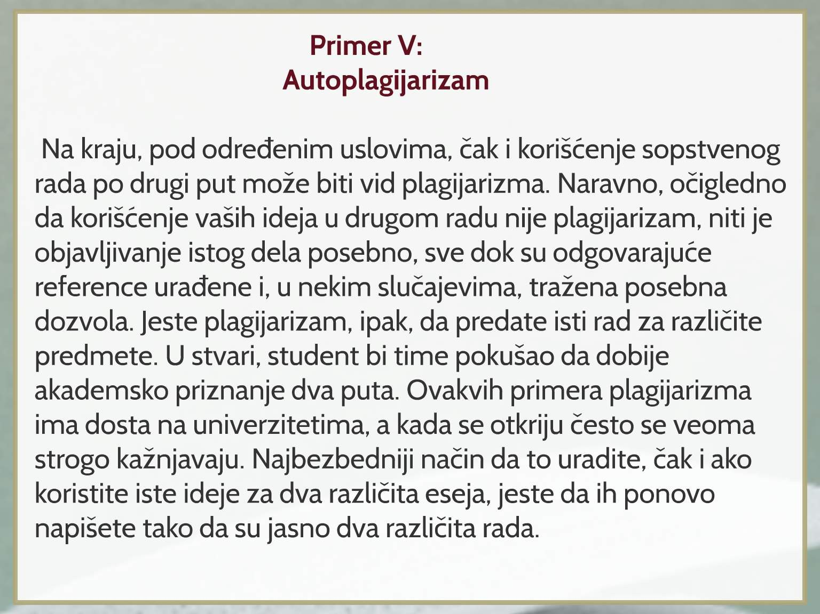

Slide 19
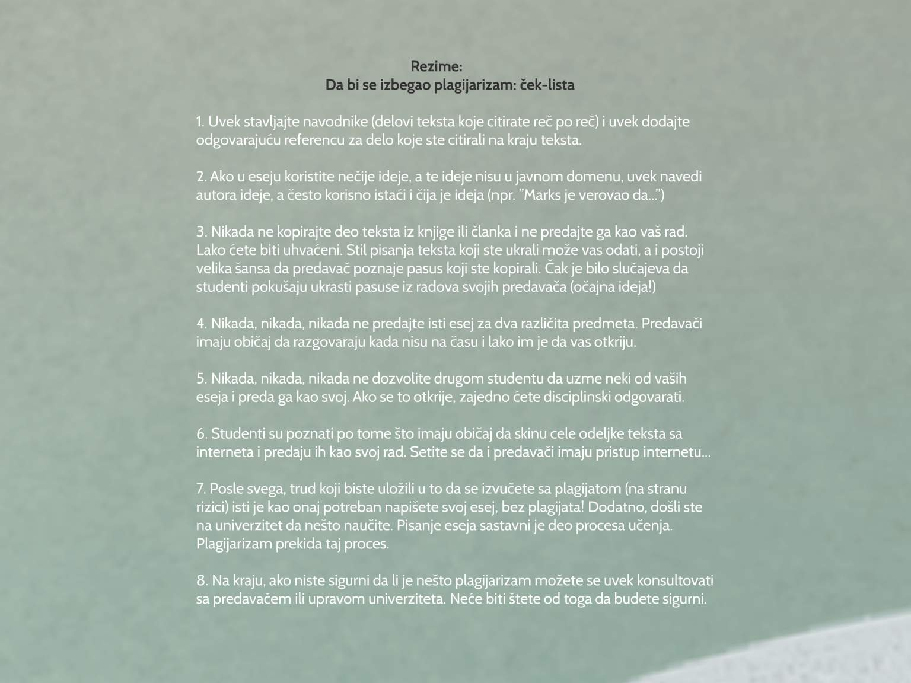

Slide 20
Komentar rada
1. Dužina?
2. Reference?
3. Izvori?
4. Bibliografija? Literatura? Spisak korišćenih radova – ime autora, naziv rada, mesto i godina izdanja!
5. Struktura?

Slide 21
Koncept rada
1. Napisan uvod
2. Koliko pasusa. Koji su glavni argumenti u svakom pasusu? Koji su izvori – citati tih tvrdnji? (dakle da se vidi logička struktura)
3. Napisan zaključak
4. Bibliografija

Slide 22
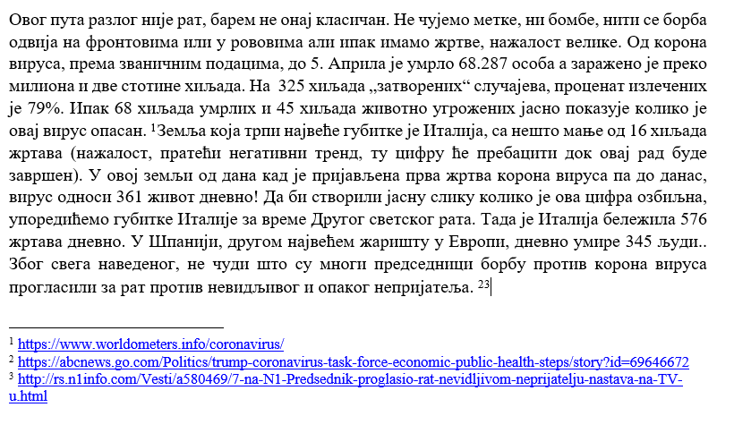
Напомене - цитирање
22

Slide 23
Напомене - цитирање
Овог пута разлог није рат, барем не онај класичан. Не чујемо метке, ни бомбе, нити се борба одвија на фронтовима или у рововима али ипак имамо жртве, нажалост велике. Од корона вируса, према званичним поузданим подацима са сајта Ворлдомитер којим управља америчка компанија за обраду података Дадакс (референца!), као и подацима које прикупља амерички универзитет Џонс Хопкинс (референца!), до 5. Априла је умрло 68.287 особа а заражено је преко милиона и две стотине хиљада. На 325 хиљада „затворених“ случајева, проценат излечених је 79%. Ипак 68 хиљада умрлих и 45 хиљада животно угрожених јасно показује колико је овај вирус опасан. Земља која трпи највеће губитке је Италија, са нешто мање од 16 хиљада жртава (нажалост, пратећи негативни тренд, ту цифру ће пребацити док овај рад буде завршен). У овој земљи од дана кад је пријављена прва жртва корона вируса па до данас, вирус односи 361 живот дневно! Да би створили јасну слику колико је ова цифра озбиљна, упоредићемо губитке Италије за време Другог светског рата. Тада је Италија бележила 576 жртава дневно. У Шпанији, другом највећем жаришту у Европи, дневно умире 345 људи.. Због свега наведеног, не чуди што су многи председници борбу против корона вируса прогласили за рат против невидљивог и опаког непријатеља.
https://www.worldometers.info/coronavirus/
https://abcnews.go.com/Politics/trump-coronavirus-task-force-economic-public-health-steps/story?id=69646672
http://rs.n1info.com/Vesti/a580469/7-na-N1-Predsednik-proglasio-rat-nevidljivom-neprijatelju-nastava-na-TV-u.html
Covid-19 Coronavirus pandemic, Worldometer, https://www.worldometers.info/coronavirus/ (посећено 5.4.2020)
, не чуди што су многи председници, попут Доналда Трампа2 и Александра Вучића,3 борбу против корона вируса прогласили за рат против невидљивог и опаког непријатеља.
Cathey Libby, Trump now calling coronavirus fight a 'war' with an 'invisible enemy‘, ABC News, 17.3.2020, https://abcnews.go.com/Politics/trump-coronavirus-task-force-economic-public-health-steps/story?id=69646672 (посећено 5.4.2020)
7 na N1: Predsednik proglasio rat "nevidljivom neprijatelju", nastava na TV-u, N1 Beograd, 21.3.2020. http://rs.n1info.com/Vesti/a580469/7-na-N1-Predsednik-proglasio-rat-nevidljivom-neprijatelju-nastava-na-TV-u.html (посећено 5.4.2020)
23

Slide 24
Напомене - цитирање
Пример 1 – нема библиографије!!!!
ЗАКЉУЧАК
Кроз овај рад, покушали смо да докучимо и појаснимо терминологију, нажалост, све више заступљенијег термина и одраза понашања хулигана, које свакодневно и све чешће можемо сусрести на спортским утакмицама, дешавањима, које на крају бивају обележене негативним испадима појединих актера нашег друштва у ком живимо.
Пример 2 – има библиографије, али непрецизне:
Извори: https://www.sportske.net/vest/domaci-fudbal/maljkovic-problem-huliganizma-je-velik-nema-razgovora-sa-bitangama-i-huliganima-327660.html
http://www.odbrana.mod.gov.rs/grab_file.php?id_clanka=7027&redni_broj=225&putanja=Odbrana%20225%20-%20DRUSTVO%20-%20Nasilje%20na%20sportskim%20terenima%20-%2030-33.pdf&id_casopisa=1
https://sr.wikipedia.org/sr-ec/%D0%A5%D1%83%D0%BB%D0%B8%D0%B3%D0%B0%D0%BD%D1%81%D1%82%D0%B2%D0%BE
Ево како треба:
Уместо: https://www.worldometers.info/coronavirus/
https://abcnews.go.com/Politics/trump-coronavirus-task-force-economic-public-health-steps/story?id=69646672
http://rs.n1info.com/Vesti/a580469/7-na-N1-Predsednik-proglasio-rat-nevidljivom-neprijatelju-nastava-na-TV-u.html
Ставити: Covid-19 Coronavirus pandemic, Worldometer, https://www.worldometers.info/coronavirus/ (посећено 5.4.2020)
, не чуди што су многи председници, попут Доналда Трампа2 и Александра Вучића,3 борбу против корона вируса прогласили за рат против невидљивог и опаког непријатеља.
Cathey Libby, Trump now calling coronavirus fight a 'war' with an 'invisible enemy‘, ABC News, 17.3.2020, https://abcnews.go.com/Politics/trump-coronavirus-task-force-economic-public-health-steps/story?id=69646672 (посећено 5.4.2020)
7 na N1: Predsednik proglasio rat "nevidljivom neprijatelju", nastava na TV-u, N1 Beograd, 21.3.2020. http://rs.n1info.com/Vesti/a580469/7-na-N1-Predsednik-proglasio-rat-nevidljivom-neprijatelju-nastava-na-TV-u.html (посећено 5.4.2020)
24

Slide 25
Идеје
Кад сте завршили, погледајте да ли Увод заиста јасно и тачно најављује тему рада
Да ли сваки пасус садржи по један аргумент који се складно везује за претходне
Да ли закључак сумира претходне аргументе
Чести пропусти – направили сте увод, онда вас је прича одвела у другим правцима, и сада ваш увод не одговара чланку
У закључку убацујете аргументе које нисте помињали у претходном делу текста, дакле те тврдње су неутемељене и необразложене
Пасуси су остали неуобличени, нема јасне логике и прогресије аргумента у њима
Главна вежба – издвојите централну фразу-аргумент у уводу, сваком пасусу и закључку, и поређајте их једну до друге
Сада проверите да ли је то сва аргументација коју сте желели да размотрите, или није. Ако имате још неке аргументе који нису у раду, унесите и њих.
25

Slide 26
Плагирање
Не преузимајте реченице и пасусе са интернета без цитирања!!!!!
То је плагирање, тј. крађа!!!!
Kao и друге јавне приредбе кoje привлаче бројну публику, спортски догађај је признат пут за ослобађање од напетости
http://savremenisport.com/teorija-sporta/sportska-publika/14/357/huliganizam-u-srbiji
ЗАКЉУЧАК
Кроз овај рад, покушали смо да докучимо и појаснимо терминологију, нажалост, све више заступљенијег термина и одраза понашања хулигана, које свакодневно и све чешће можемо сусрести на спортским утакмицама, дешавањима, које на крају бивају обележене негативним испадима појединих актера нашег друштва у ком живимо.
- Нема библиографије, нема ниједног цитата, напомене/фусноте!!!
26

Slide 27
Форматирање
Nakon dugotrajnog iscekivanja I mukotrpnih priprema sve je bilo spremno za pocetak nove teniske sezone, koja po svemu sudeci je trebala da odgonetne mnogobrojna pitanja najvecih teniskih obozavalaca. Ko je najveci svih vremena? Da li nova generacija moze da ugrozi veliku trojku? Moze li se Djokovic okititi najsjajnijim odlicjem Olimpijskih igara? Da li Federer ima jos gasa u rezervoaru?
…
Sto se tice “next gen” tenisera, oni bi ovu pauzu trebalo da iskoriste da se sto bolje pripreme za nastavak sezone, ispred njih su jos godine igranja tenisa I svakako da ih ova kriza nece pogoditi kao njihove starije kolege.
Na organizatorima turnira je najveca odgovornost, a to je da pokazu solidarnost prema zaposlenima I da u ovim teskim vremenima iznadju resenje.
A nama preostaje samo da kupimo jagode I slag I da uzivamo u teniskim klasicima dok nestrpljivo cekamo buduci rasplet.
Шта је овде проблем?
27

Slide 28
Цитирање
Један од можда највећих проблема који тренутно море српску спорту сцену је и проблем хулиганизма, и насиља навијачких кланова. Узмимо за пример фудбал, где смо имали ситуација у далекој прошлости да је једна навијачка група испалила ракету ка трибини другог табора и усмртила наивјача, случај „Сплићана“ на јужној трибини Партизановог стадиона, као и то да смо на неколико вечитих дербија сведочили тучи између „Забрањених“ и „Делија“ између северне и источне трибине, и разне друге сукобе. Узевши обриз наведене догађаје који су се догађали пред очима милионског аудиторијома у уживо тв преноси, долазимо да закључка да је вечити дерби уместо празника фудбала за читаву Србију, постао нека врста римског „Колосеума“ за гладијаторе црвено и црно-белих боја. Све су чешће бакљаде услед којих се утакмица прекида на по неколико минута док се дим не разиђе са стадиона, а спорт је постао секундарна ствар.
„Термин хулиганство се односи на упорно деструктивно, агресивно и злостављачко понашање. Такво понашање се обично повезује са спортским навијачима. Термин се такође односи на деструктивно понашање и вандализам уопште, често под утицајем алкохола и/или дроге. Хулиганство се често дешава без посебног разлога, а мотив је гнев, дивљаштво, асоцијално схватање слободе“, како дефинише „Wikipedia“…
Шта је овде проблем? Где је напомена/фуснота? У првом делу све је уопштено, нема тачно када, одакле је узета информација, нема најаве структуре рада, теме, аргумената
28

Slide 29
Структура
Јасна уводна реченица - Српски фудбал већ деценијама потресају скандали који сведоче о многим нерегуларностима у овом спорту и криминалним радњама које су у вези с њим.
Контекст Ваше приче – Ова тема привлачила је завидну пажњу, па су се њом бавили како академски аутори (наведи 1-2 главна), медији (наведи 1-2 главна) а и долазила је и у фокус политичара (пример), који су обећавали обрачун са криминалом и фудбалском мафијом (пример, цитат, референца-фуснота-напомена)
Ваш аргумент тј. јасно речено шта ћете Ви радити – у овом раду ја ћу укратко описати главне елементе везе између српског фудбала и криминала, као што су бројна убиства челника фудбалских клубова, судски процеси против фудбалских званичника и судија због намештања исхода утакмица, многобројни злочини и криминални процеси чији су протагонисти истакнуте навијачке вође, дописи ФИФА-а и УЕФА-е и истраживања новинара који су указивали на нерегуларне и криминалне радње и слично. Све ово нам јасно показује да је српски фудбал и даље у великој мети нерегуларна и криминализована сфера која, уместо спортској, служи сврси незаконитог богаћења и тиме нагриза и криминализује српско друштво у целини.

Slide 30
Преглед литературе, state of the art, контекст
Оно што нико од вас није урадио јесте да – пружи неки академски контекст у свом тексту!!!
Шта то значи?
Да ли се овом темом још неко некада бавио?
Ако је тема хулиганство у српском спорту, онда треба поменути да је овај проблем привукао пажњу разних истраживача и медија, како су дефинисали тај појам, шта су најважнији закључци претходних разматрања!!!!
И, онда, рећи шта је ваш фокус и посебно питање којим ћете се ви бавити.
Ово не мора да буде савршено, али треба да постоји покушај да се то уради, то раздваја образованог, школованог студента који неком проблему може да приђе с позиције знања, од некога без академског-студентског-факултетског тренинга.
Имати диплому значи моћи, умети писати као професионалац, као и у спорту – тренирати да бисте били у стању да урадите нешто другачије, боље, савршеније од других који су аматери!!!
30

Slide 31
Преглед литературе, state of the art, контекст
„Термин хулиганство се односи на упорно деструктивно, агресивно и злостављачко понашање. Такво понашање се обично повезује са спортским навијачима. Термин се такође односи на деструктивно понашање и вандализам уопште, често под утицајем алкохола и/или дроге. Хулиганство се често дешава без посебног разлога, а мотив је гнев, дивљаштво, асоцијално схватање слободе“, како дефинише „Wikipedia“ и каже да се обично повезује са спортским навијачима. Овде бих желео да направимо јасну разлику између ова два појма, јер ни у каквом лудилу се не могу доводити у исти кош. Појам „спортски навијач“ , бар како га ја гледам и како сам вам васпитан по овом питању, је човек који навија за одређени спортски клуб, и воли га највише на свету. Обично, нормално људско биће које воли спорт, једва чека недељу да купи карту и оде на стадион да мирно бодри свој тим, и после утакмице оде са другарима на пиво. „Хулиган“је, на огромну жалост Србије углавном малолетни деликвент, или дечко од 20 и кусур година, који припада одређеној навијачкој групи, неколико сати пре утакмице са екипом оде на тучу против навијача друге групе, носи фантомку и некад бејзбол палицу. На утакмице не долази због спорта и свог клуба, већ му је у глави искључиво насиље, навијање против другог клуба и националистички покличи који се неретко чују са трибина. Углавном имају своје вође које координирају и одређују шта ће ко радити. Иако су у мањини у односу на поменуте „праве“ навијаче, хулагаснке групе су доминатне на трибинама и воде главну реч када је навијање о питању. Често навијаче које не навијају на начин као што је њихов називају „симпатизерима“ и на тај начин покушавају да поруче да је начин на који они воле и бодре клуб једино исправан.
Не википедију!!!
Зашто?
Уместо ове колоквијалне реченице, наћи извор који описује српске хулигане
Наћи и навести изворе!!!
31

Slide 32
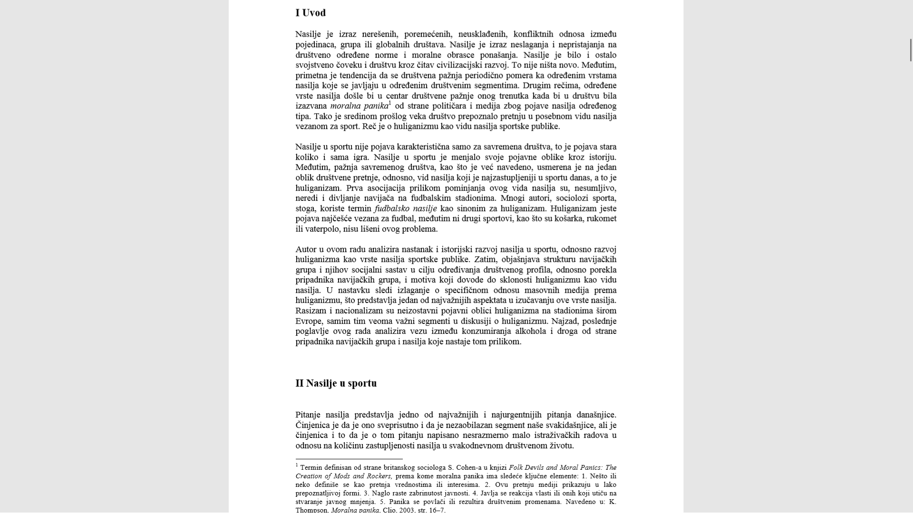
32

Slide 33
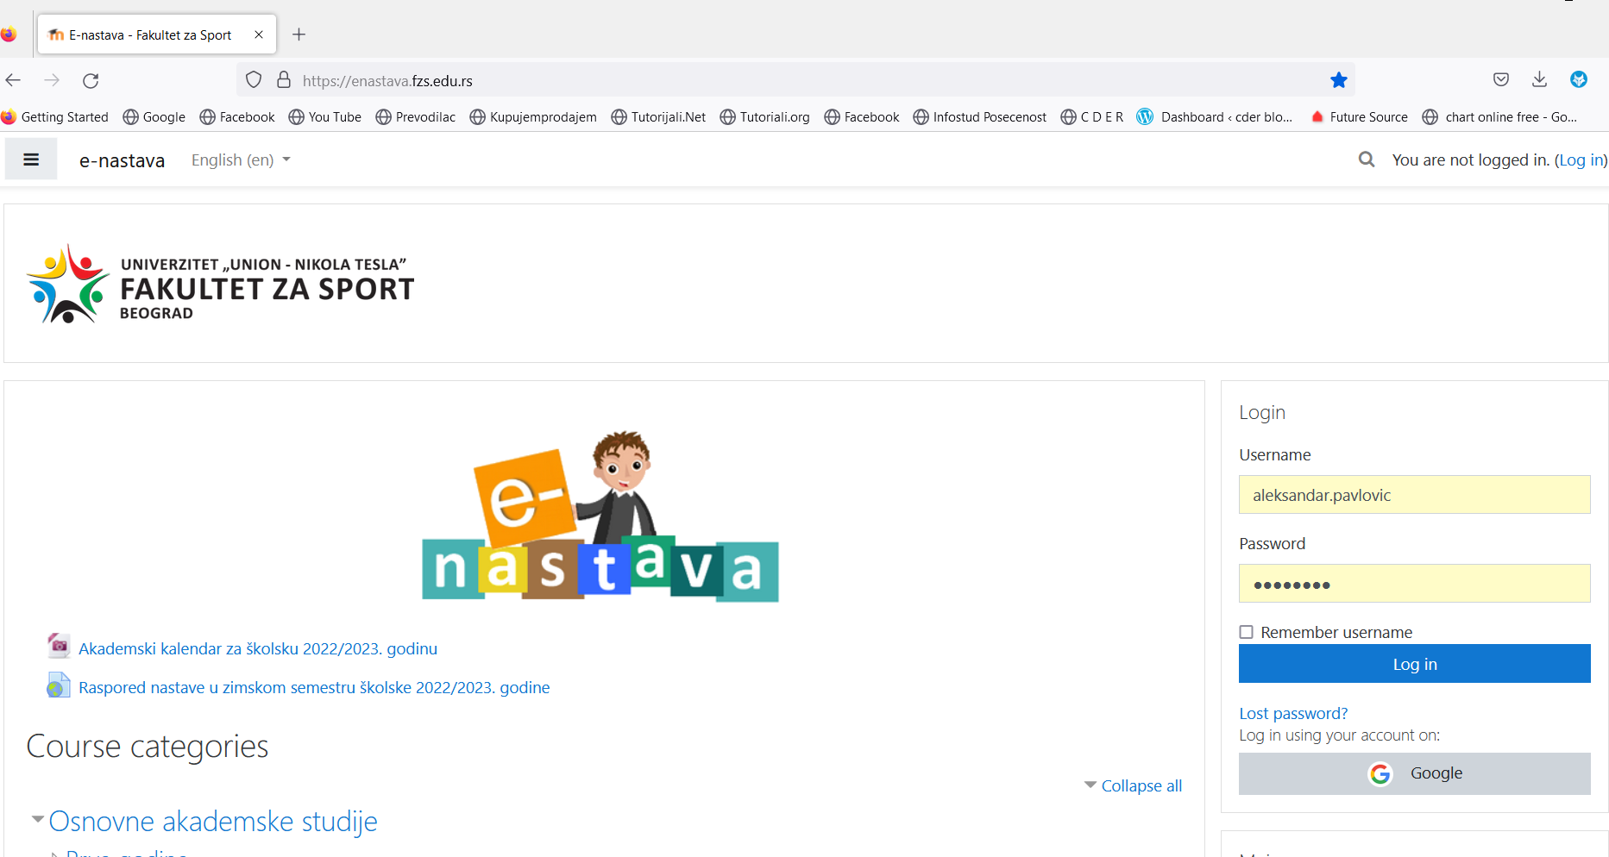
33

Slide 34
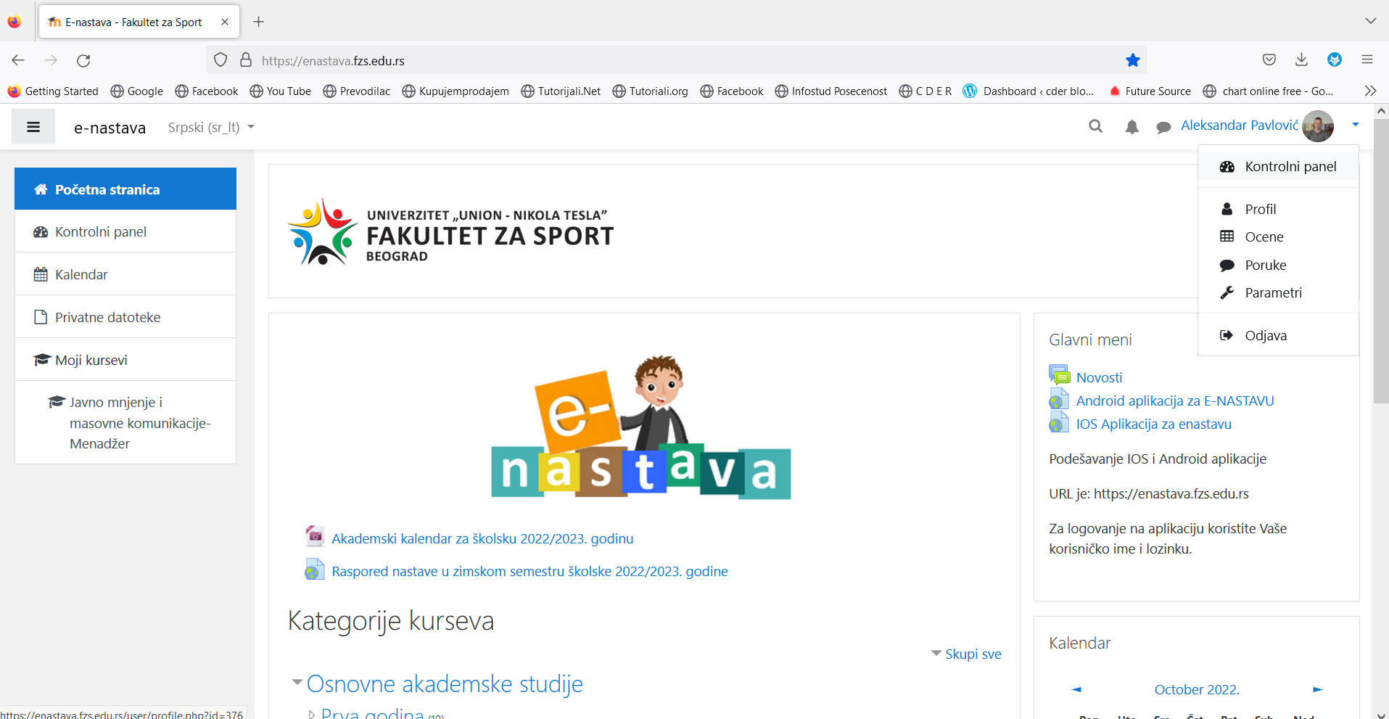
34

Slide 35
Питања?
Коментари?
Примедбе?
Хвала ! ! !
apavlovic@fzs.edu.rs
pavlaleks@gmail.com

